Slide 1
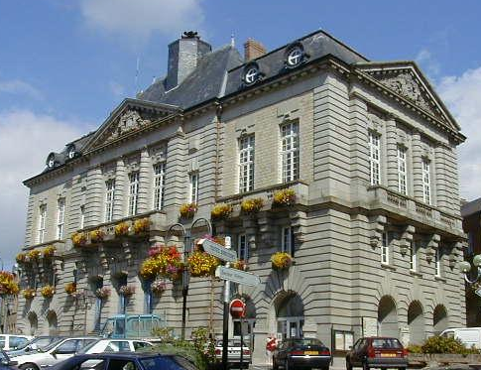
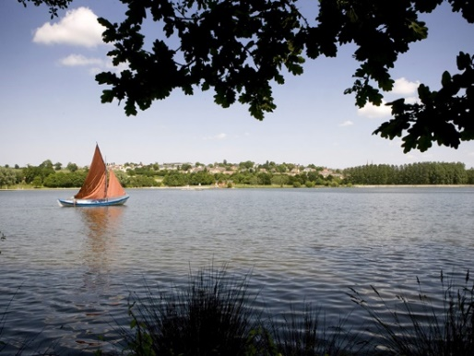
Commune de La Ferté-Macé
Rapport d'Orientation Budgétaire
2024
La loi n°2015-991 du 7 août 2015

Slide 2
ROB 2024 - PREAMBULE
Définition
Le Rapport d’Orientation Budgétaire (ROB) est un document obligatoire imposée par la loi Notre de 2015. Il sert de support au Débat d’Orientation Budgétaire (DOB) et conditionne le vote du budget primitif. Son contenu éclaire sur la situation financière passée de la collectivité, les marges de manœuvres possibles et leurs adéquations avec les projets futurs envisagés par l’exécutif communal.
Objectifs
Respecter l’obligation imposée aux communes de + 3500 habitants
Informer sur la situation financière de la collectivité
Echanger sur les orientations budgétaires souhaitées pour l’avenir
Contenu du ROB
La situation financière de la collectivité
La structure de la dette
Les engagements pluriannuels
Les orientations budgétaires

Slide 3
CONTEXTE DE PRÉPARATION DU BUDGET PRIMITIF 2024
La Loi de Finance 2024 s’inscrit dans un environnement économique marqué par la hausse des taux d’intérêt et des incertitudes géopolitiques dont notamment les guerres en Ukraine et au Proche Orient. Leurs conséquences à conduit, depuis 2022 au renchérissement des prix de certains produits (céréales, électricité, gaz, pétroles, …). Des prix élevés qui impactent directement les budget communaux.
Par ailleurs, pour faire face à ce retour de l’inflation, la BCE a de nouveau procédé à une hausse de ses taux directeurs en septembre. Le graphique ci-dessous témoigne du niveau inédit du taux de refinancement de la BCE, niveau jamais atteint depuis le passage à l’€uro en 1999.
le PLF 2024 poursuit des objectifs clairs : lutte contre l’inflation, baisse du déficit public

Slide 4
LE CONTEXTE MACRO ECONOMIQUE DU BUDGET 2024 (suite)
 | Exécution 2022 | Prévision 2023 | Prévision 2024
Croissance PIB France | 2,5% | 1,0% | 1,4%
Source: PLF 2024
Inflation | 2022 | 2023 | Prév2024 | Prév2025 | Prév2026 | Prév2027
Prix à la conso hors tabac | 5,30% | 4,90% | 2,50% | 2,00% | 1,75% | 1,75%
Source: PLF 2024

Slide 5
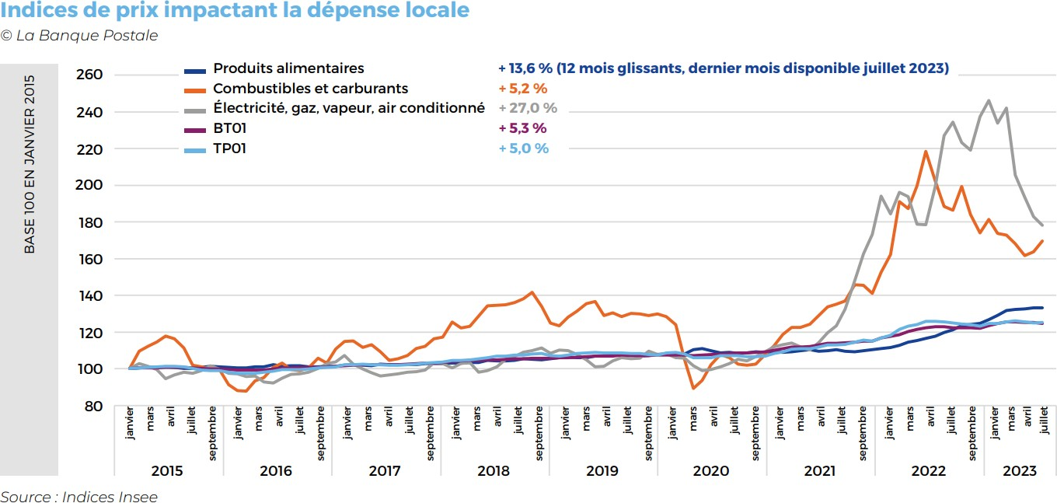
FINANCES LOCALES / BUDGET 2024
Le rapport de la Cour des comptes de juillet 2023 relève que toutes les catégories de collectivités ont vu leur situation financière s’améliorer
La banque Postale prévoit une hausse des dépenses de fonctionnement de 5,8 en 2023, soit la plus forte évolution depuis 16 ans.

Slide 6
FINANCES LOCALES /BUDGET PRIMITIF 2024
Les concours financiers aux collectivités en très légère progression
En 2024, les concours financiers de l’État aux collectivités devraient atteindre 54,79 Md€ soit +1.1 Mds € par rapport à 2023. La DGF augmentera de nouveau en 2024 de 220 M€ (à périmètre constant) pour dépasser 27.1 Md€;
Les associations d’élus veulent une évolution de la DGF assise sur l’inflation pour faire face à la progression importante de leurs dépenses énergie et alimentaires (restauration scolaire);
L’extension du FCTVA aux aménagements de terrains représente une aide de 250 M€ en faveur de l’investissement pour conduire les projets de renaturation. Les dotations de soutien à l’investissement local de droit commun sont maintenues à 2 Md€.
La DSIL exceptionnelle qui s’inscrit dans le cadre du plan de relance, vient également soutenir l’investissement public local à hauteur de 111 M€.
Afin de faire face au flux de demandes de délivrance de titres d’identité, la dotation titres sécurisés sera abondée de 47,6 M€ pour être portée à 100 M€.
Enfin, la lutte contre les violences faites aux élus va mobiliser 5 M€ en 2024.
Ecologie: pérennisation et augmentation du fonds vert et un verdissement accru des dotations pour 2,5 Md€ (2Mds € en 2023). Priorité, la rénovation des écoles pour lesquelles 500 M€ sont fléchés sur le fonds vert, avec un objectif de 2 000 écoles rénovées en 2024.
La revalorisation forfaitaire des valeurs locatives des locaux d’habitation reste inchangée.

Slide 7
FINANCES LOCALES/ BUDGET 2024
Autres mesures du PLF 2024 impactant le bloc communal
Suppression progressive de la Cotisation à la valeur ajoutée des entreprises (CVAE perçue par BM). Le taux maximal de CVAE est abaissé à 0,28 % en 2024, 0,19 % en 2025, 0,09 % en 2026. Cet impôt sera supprimé en 2027, mais le débat sur la dynamique de CVAE reste d’actualité;
Création de 3 redevances sur la consommation d’eau potable, sur la performance des réseaux d’eau potable et sur les systèmes d’assainissement collectif. Ces redevances seront dues par les communes et EPCI;
Suppression du fonds de soutien au développement des activités périscolaires pour la rentrée scolaire 2024 (PLF 2024)

Slide 8
SITUATION FINANCIERE 2023 DE LA COMMUNE
Caractéristiques budgétaires de l'année 2023 :
97% des DF ont été réalisées; 89% sur le chap 011; 100% sur le 012; 97% des recettes encaissées
Les DF ont augmenté de 5% en 2023 suivant en cela le rythme de l’inflation constatée. Les RF, quant à elles, ont fléchi sur la même période. Cet effet ciseaux, sous réserve des chiffres définitifs attendus, rend incertain les perspectives d’amélioration de la CAF 2023
Les charges de personnel ont cru de 10% en 2023 et pour plusieurs raisons dont les décisions étatiques (hausse du SMIC; instauration des primes pouvoir d’achat, mobilité; hausse des taux de cotisations diverses et les effets, en année pleine, des mesures prises l’année précédente,...). Cette tendance se maintiendra en 2024 car, d’ores et déjà, l’indice des fonctionnaires a été majoré de 5 points au début de cette année.
Cette hausse du chap 012 est due aussi au Glissement Vieillissement et Technicité (GVT), aux recrutements/reclassements/promotions des agents communaux, par l’IFSE + le CIA et par l’augmentation des quotités d’heures normales, supplémentaires et complémentaires. Les départs en retraite d’agents ont peu d’impact sur la tendance observée. Pour information, la commune compte 145 agents / 124,48 ETP.

Slide 9
DEPENSES DE FONCTIONNEMENT (DF)- REALISATIONS 2023

Slide 10
DEPENSES DE FONCTIONNEMENT (DF) - REALISATIONS 2023

Slide 11
RECETTES DE FONCTIONNEMENT (RF) - REALISATIONS 2023

Slide 12
RECETTES DE FONCTIONNEMENT - REALISATIONS 2023

Slide 13
DEPENSES D’INVESTISSEMENT - REALISATIONS 2023

Slide 14
RECETTES D’INVESTISSEMENT - REALISATIONS 2023

Slide 15
LES PRINCIPALES DEPENSES D’INVESTISSEMENT 2023

Slide 17
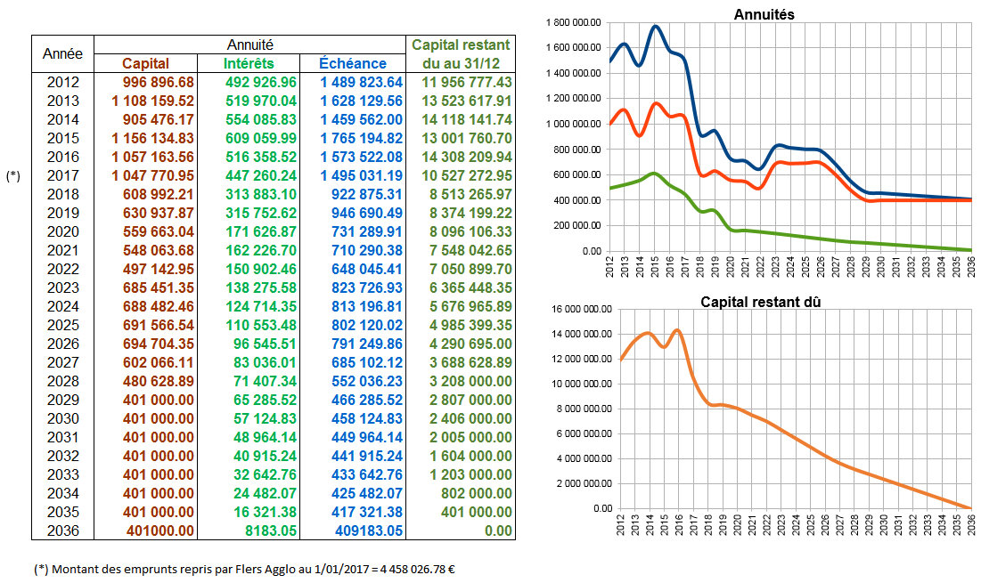
Tableau d'amortissement prévisionnel de la dette de la commune au 31/12/2023 :

Slide 18
LA DETTE FINANCIERE DE LA COMMUNE
Aucun nouvel emprunt n’a été souscrit depuis 2020. Les investissements de la commune sont financés essentiellement sur fonds propres et par des subventions
Les taux du service de la dette sont fixes
En 2023:
Le stock d’emprunt est constitué de 7emprunts actifs. 2 emprunts ont été soldés en 2022
L’en-cours global de la dette est de 6 365 000€ en baisse de 10% par rapport à 2022
Trois emprunts représentent 87% de stock. Il s’agit de:
Deux emprunts Dexia signés en 2009 pour 3 713 000 €
Un emprunt Crédit Agricole, signé en 2019 pour 1 880 000€
Le taux moyen de ces emprunts est de à 2,13%. Leur taux moyen pondéré se situe à 2,695%
Les deux emprunts « structurés » souscrits auprès de Dexia et qui représentaient près de 42% de l’encours ont été transformés en emprunts classiques à taux fixe (2,05% et 1,92%) en fin 2019 et début 2020.

Slide 19
LA STRATEGIE FINANCIERE DE LA COMMUNE
Stratégie pour les années à venir est caractérisée par:
Le maintien de sa politique de désendettement sans s’interdire de recourir, le cas échéant, à l’emprunt pour financer ses projets.
Le maintien du niveau des taux des impôts locaux, notamment celui de la taxe foncière.
La maintien du produit fiscal.
La maîtrise de l’augmentation des tarifs communaux au regard de l’inflation et de la situation des habitants.
La volonté d’enrayer la baisse des produits des services.
La compression des charges à caractères général malgré l’inflation en s’appuyant sur les appels à concurrences, sur les économies d’énergies et sur un contrôle de gestion fondée sur la recherche de l’efficience.
Le compte administratif 2023 devrait dégager un résultat positif de l'ordre de 5 202 000 €. Cependant, la recherche des marges de manœuvres budgétaires et organisationnelles reste un des objectifs de la politique financière de la ville. L’augmentation de la CAF qui en résulterait est un des moyens pour faire face aux incertitudes conjoncturelles défavorables et faciliterait la poursuite de la politique d’investissement engagée,

Slide 20
LES ORIENTATIONS PLURIANNUELLES DES INVESTISSEMENTS

Slide 21
FIN

